Slide 1
Escuela Normal de Educación de Educación Preescolar
Licenciatura en Educación Preescolar
Curso: Optativa: Producción de textos narrativos y académicos.
Titular: Narda Mónica Fernández García
Mónica María Espinosa Sánchez #6
Quinto Semestre Sección C
Historieta
Saltillo, Coahuila de Zaragoza Septiembre 2023

Slide 2
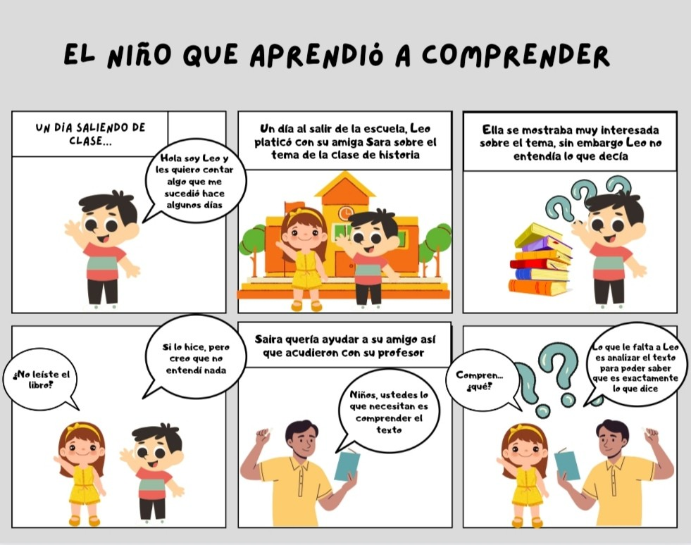

Slide 3
